Slide 1
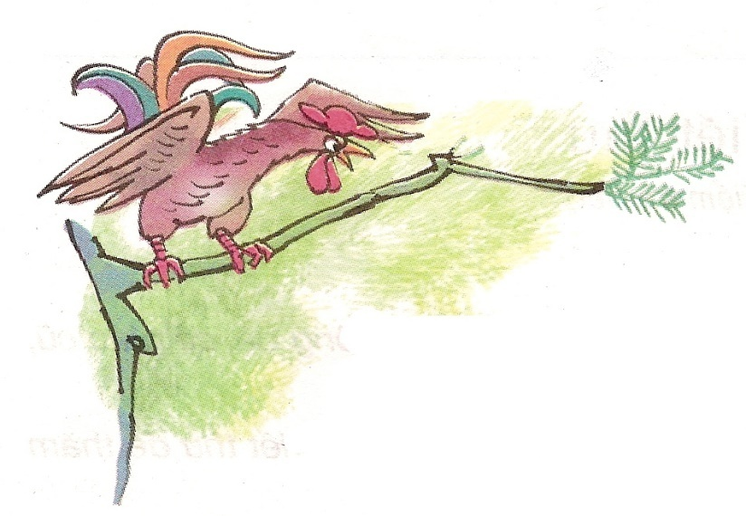
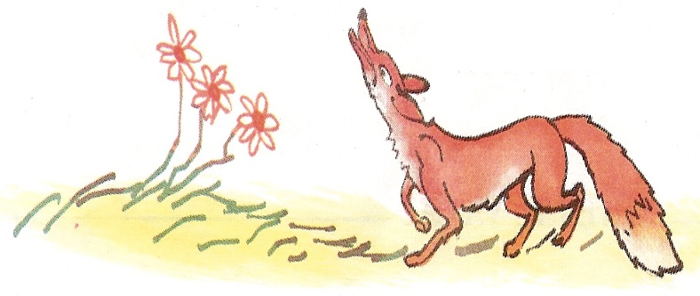
TẬP ĐỌC
(Trang 50)
Gà Trống và Cáo
La Phông-ten

Slide 2
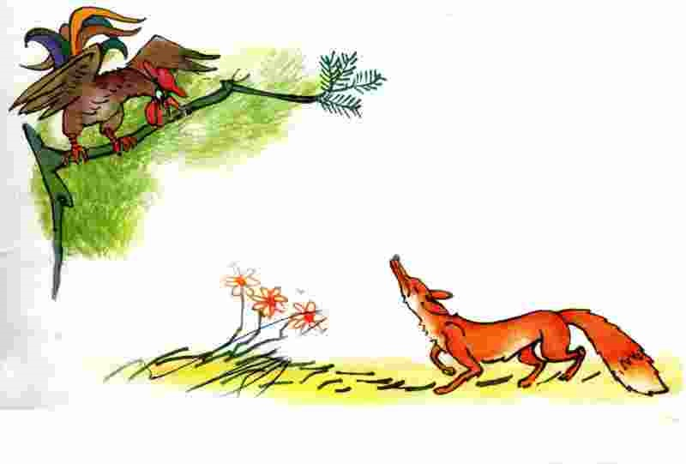
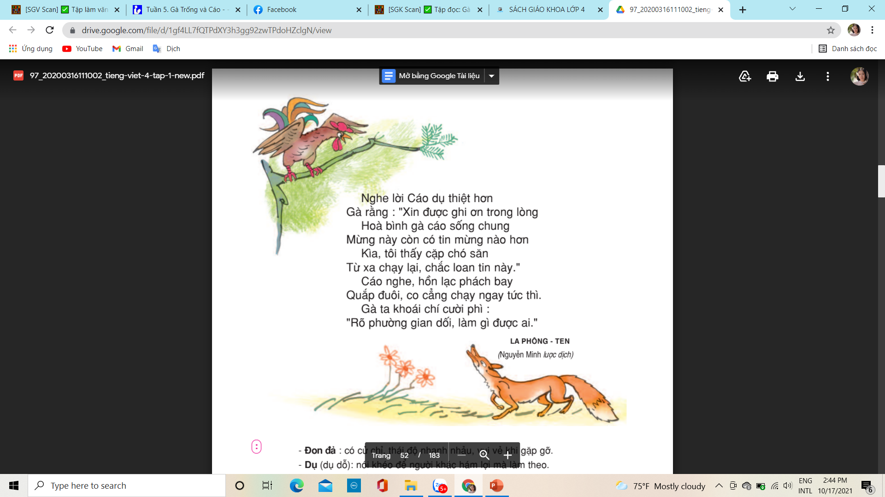
Em thấy gì trong hình ?

Slide 3

GÀ TRỐNG VÀ CÁO
Nhác trông vắt vẻo trên cành
Anh chàng Gà Trống tinh nhanh lõi đời,
Cáo kia đon đả ngỏ lời :
“Kìa anh bạn quý, xin mời xuống đây
Để nghe cho rõ tin này
Muôn loài mạnh yếu từ rày kết thân
Lòng tôi sung sướng muôn phần
Báo cho bạn hữu xa gần đều hay
Xin đừng e ngại, xuống đây
Cho tôi hôn bạn, tỏ bày tình thân.”
Nghe lời Cáo dụ thiệt hơn
Gà rằng : “Xin được ghi ơn trong lòng
Hòa bình gà cáo sống chung
Mừng này còn có tin mừng nào hơn
Kìa, tôi thấy cặp chó săn
Từ xa chạy lại, chắc loan tin này.”
Cáo nghe, hồn lạc phách bay
Quắp đuôi, co cẳng chạy ngay tức thì.
Gà ta khoái chí cười phì :
“Rõ phường gian dối, làm gì được ai.”
LA PHÔNG – TEN
(Nguyễn Minh lược dịch)

Slide 4


GÀ TRỐNG VÀ CÁO
1. Nhác trông vắt vẻo trên cành
Anh chàng Gà Trống tinh nhanh lõi đời,
Cáo kia đon đả ngỏ lời:
“Kìa anh bạn quý, xin mời xuống đây
Để nghe cho rõ tin này
Muôn loài mạnh yếu từ rày kết thân
Lòng tôi sung sướng muôn phần
Báo cho bạn hữu xa gần đều hay
Xin đừng e ngại, xuống đây
Cho tôi hôn bạn, tỏ bày tình thân
2. Nghe lời Cáo dụ thiệt hơn
Gà rằng: “Xin được ghi ơn trong lòng
Hòa bình gà cáo sống chung
Mừng này còn có tin mừng nào hơn
Kìa, tôi thấy cặp chó săn
Từ xa chạy lại, chắc loan tin này”
3. Cáo nghe, hồn lạc phách bay
Quắp đuôi, co cẳng chạy ngay tức thì
Gà ta khoái chí cười phì:
“Rõ phường gian dối, làm gì được ai”
LA PHÔNG–TEN
(Nguyễn Minh lược dịch)

Slide 5


Luyện đọc

Slide 6
Luyện đọc từ
- lõi đời
- loan tin
- đon đả
- quắp đuôi
- khoái chí
- từ rày
- bạn hữu
- gian dối

Slide 7
Luyện đọc câu
Nhác trông / vắt vẻo trên cành
Anh chàng Gà Trống / tinh nhanh lõi đời,
Cáo kia / đon đả ngỏ lời :
“Kìa / anh bạn quý, xin mời xuống đây…”

Slide 8
Giải nghĩa từ
Đon đả :
là có cử chỉ, thái độ nhanh nhảu, vui vẻ khi gặp gỡ
Dụ (dụ dỗ) :
có nghĩa là dùng mánh khóe, nói khéo để người khác vào tròng của mình
Loan tin :
là thông báo một nội dung nào đó nhanh chóng.
Hồn lạc phách bay :
có nghĩa là vô cùng sợ hãi, hốt hoảng mất hết tinh thần.

Slide 9
Tìm hiểu bài

Slide 10

GÀ TRỐNG VÀ CÁO
1. Nhác trông vắt vẻo trên cành
Anh chàng Gà Trống tinh nhanh lõi đời,
Cáo kia đon đả ngỏ lời :
“Kìa anh bạn quý, xin mời xuống đây
Để nghe cho rõ tin này
Muôn loài mạnh yếu từ rày kết thân
Lòng tôi sung sướng muôn phần
Báo cho bạn hữu xa gần đều hay
Xin đừng e ngại, xuống đây
Cho tôi hôn bạn, tỏ bày tình thân.”

Slide 11


Đọc đoạn 1 và trả lời các câu hỏi sau :
* Gà Trống và Cáo đứng ở vị trí khác nhau
như thế nào ?
- Gà Trống đậu vắt vẻo trên cành cây cao.
- Cáo đứng dưới gốc cây.

Slide 12
Đọc đoạn 1 và trả lời các câu hỏi sau :
1. Cáo đã làm gì để dụ Gà Trống xuống đất ?
- Cáo đon đả mời Gà Trống xuống đất để báo cho Gà biết tin tức mới : Từ rày, muôn loài đã kết thân. Gà hãy xuống để Cáo hôn Gà tỏ bày tình thân.
“Từ rày” nghĩa là từ đây trở đi.

Slide 13
Đọc đoạn 1 và trả lời các câu hỏi sau :
* Tin tức Cáo đưa ra là sự thật hay bịa đặt ? Nhằm mục đích gì ?
- Cáo đưa ra tin bịa đặt nhằm dụ gà Trống xuống đất để ăn thịt Gà.
* Đoạn 1 cho em biết điều gì ?
- Ý đoạn 1: Âm mưu của Cáo.

Slide 14

GÀ TRỐNG VÀ CÁO
2. Nghe lời Cáo dụ thiệt hơn
Gà rằng: “Xin được ghi ơn trong lòng
Hòa bình gà cáo sống chung
Mừng này còn có tin mừng nào hơn
Kìa, tôi thấy cặp chó săn
Từ xa chạy lại, chắc loan tin này”

Slide 15


Đọc đoạn 2 và trả lời các câu hỏi sau :
* “thiệt hơn” nghĩa là gì ?
“thiệt hơn” là so đo, tính toán xem lợi hay hại, tốt hay xấu.
2. Vì sao Gà không nghe lời Cáo ?
- Gà không nghe lời Cáo vì biết sau lời dụ dỗ ngon ngọt của Cáo là mục đích xấu xa muốn ăn thịt mình.

Slide 16
Đọc đoạn 2 và trả lời các câu hỏi sau :
3. Gà tung tin có cặp chó săn đang chạy đến để làm gì ?
- vì Gà biết Cáo rất sợ chó săn. Gà khiến Cáo khiếp sợ lộ rõ âm mưu của mình.
* Đoạn 2 nói lên điều gì ?
- Ý đoạn 2 : Sự thông minh của Gà.

Slide 17

GÀ TRỐNG VÀ CÁO
3. Cáo nghe, hồn lạc phách bay
Quắp đuôi, co cẳng chạy ngay tức thì
Gà ta khoái chí cười phì :
“Rõ phường gian dối, làm gì được ai.”

Slide 18


Đọc đoạn 3 và trả lời các câu hỏi sau :
* Theo em, Gà Trống thông minh và khéo léo như thế nào ?
- Không lập tức bóc trần âm mưu của Cáo mà giả bộ tin lời Cáo.
- Báo tin ngược lại cho Cáo “có cặp chó săn đang chạy tới loan tin”
- Hiểu rõ nỗi sợ hãi của Cáo, biết dùng kế “Gậy ông đập lưng ông”.
* Em hãy cho biết ý chính của đoạn 3.
- Ý đoạn 3 : Cáo lộ rõ bản chất gian xảo.

Slide 19
4. Theo em, tác giả viết bài thơ này nhằm mục đích gì ?
a. Kể chuyện Cáo gian ngoan mắc mưu Gà Trống.
b. Kể chuyện Gà Trống đã làm Cáo sợ mất vía.
c. Khuyên người ta đừng vội tin những lời ngọt ngào.

Slide 20
* Bài thơ muốn khuyên chúng ta điều gì ?
Ý nghĩa: Khuyên con người hãy cảnh giác, thông minh như Gà Trống, chớ tin những lời lẽ ngọt ngào của kẻ xấu như Cáo.

Slide 21
* Qua bài học này, em có liên hệ gì với bản thân ?
- Trong cuộc sống, chúng ta phải có tinh thần cảnh giác mới có thể phòng và tránh được nguy hiểm.

Slide 22

Tập đọc
Gà Trống và Cáo
Ý nghĩa:
Khuyên con người hãy cảnh giác, thông minh như Gà Trống, chớ tin những lời lẽ ngọt ngào của kẻ xấu như Cáo.

Slide 23
Đọc diễn cảm
Nhác trông vắt vẻo trên cành
Anh chàng Gà Trống tinh nhanh lõi đời,
Cáo kia đon đả ngỏ lời:
“Kìa anh bạn quý, xin mời xuống đây
………..
Gà rằng: “ Xin được ghi ơn trong lòng
Hòa bình gà cáo sống chung
Mừng này còn có tin mừng nào hơn
Kìa, tôi thấy cặp chó săn
Từ xa chạy lại, chắc loan tin này.”

Slide 24
Dặn dò:
* Học thuộc lòng bài thơ.

